Slide 1
LA FROMAGERIE DIGICHEESE
Déterminer les acteurs et décrire leurs rôles respectifs.
1. Client finale: qui passe la commande, payer le frais de port et suive la procédure de l’envoie colis
2. Opérateur colis:
gère les informations du client
Enregistre les commandes
Gère les goodies avec commande
Valide les conditionnements comme poids total (emballage + article), tarif d’affranchissement, la choix d’amballage
Envoyer les emails personnalisés aux clients,
Visualiser les statistiques
Générer les impressions (liste client, liste d’articles, liste de commande…)
3. Opérateur stock: qui gère les stocks de goodies, les inventaires, les emplacements
4. La Poste: qui est responsable d’ générer numéro de suivi, indiquer les tarifs postaux envoyer et de suivre de colis
5. L’administrateur: qui gère les paramétrages du traitement du colis, ex: gère les critères pour choisir le meilleur emballage, s’occupe des données de relation entre poids/colis/vignette/affranchissement pour calculer le tarif d’affranchissement, le modèle emballage

Slide 2
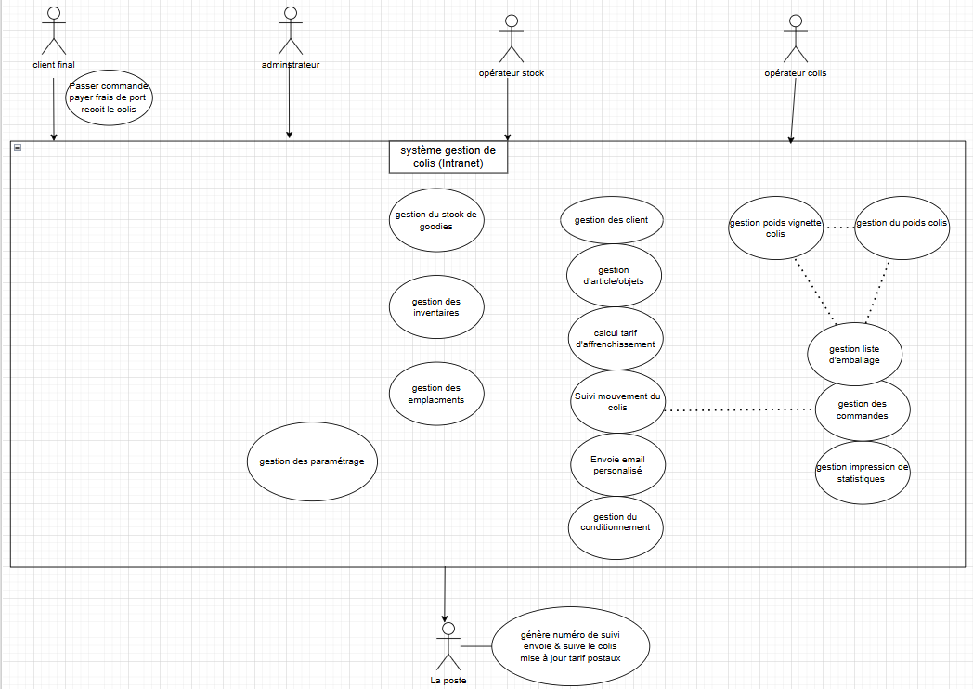
LA FROMAGERIE DIGICHEESE
Réaliser un schéma global de l’architecture du système (acteurs et grandes fonctionnalités) avec les interactions des acteurs

Slide 3
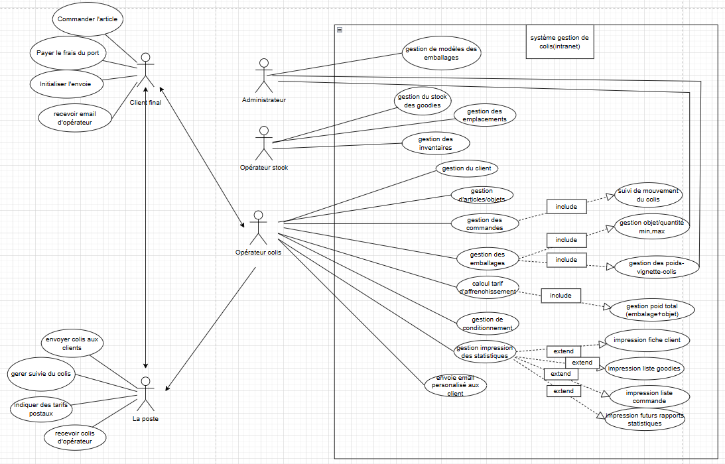
LA FROMAGERIE DIGICHEESE
Repr�senter les acteurs et le syst�me sous forme de diagrammes de UCs

Slide 4
Décrire (textuellement) le scénario de la gestion des colis:
Gestion de colis
Acteur: Client final, opérateur stock, opérateur colis, la Poste
Objectif: Traiter une demande de goodie reçu et expédier le colis par la Poste
Prérequis: Un client envoi une demande des goodies avec le point et le chèque aux frais de port
Postconditions: le Client final est informé par mail que le goodie est expédié et il recevera le colis par la Poste
L’oprateur colis a reçu le courrier
L’opérateur colis accède au système/app et cheche le client dans la liste du client, si
le client n’existe pas, l’ajoute dans la liste
3. L’opérateur colis crée une commande pour le client dans le système
4. L’opérateur colis ajoute le goodie et le quantité dans la commande
5. Le système calcule automaticement le poid total (emballage+goodie), le tarif d’affrenchissement
et séléctioner le meilleur emballage
6. L’opérateur colis valide les conditionnements (calculs final)
7. L’opérateur colis expédie le colis par la Poste et enregistrer le numéro de suivi dans le système pour suivre le mouvement de colis
8. Le système mise à jours l’historisation de la commande
9. L’opérateur stock met à jour la liste des goodies, liste des inventaires et leurs emplacements
10. L’opérateur colis envoie un mail au client pour l’informer l’éxpédition du colis

Slide 5
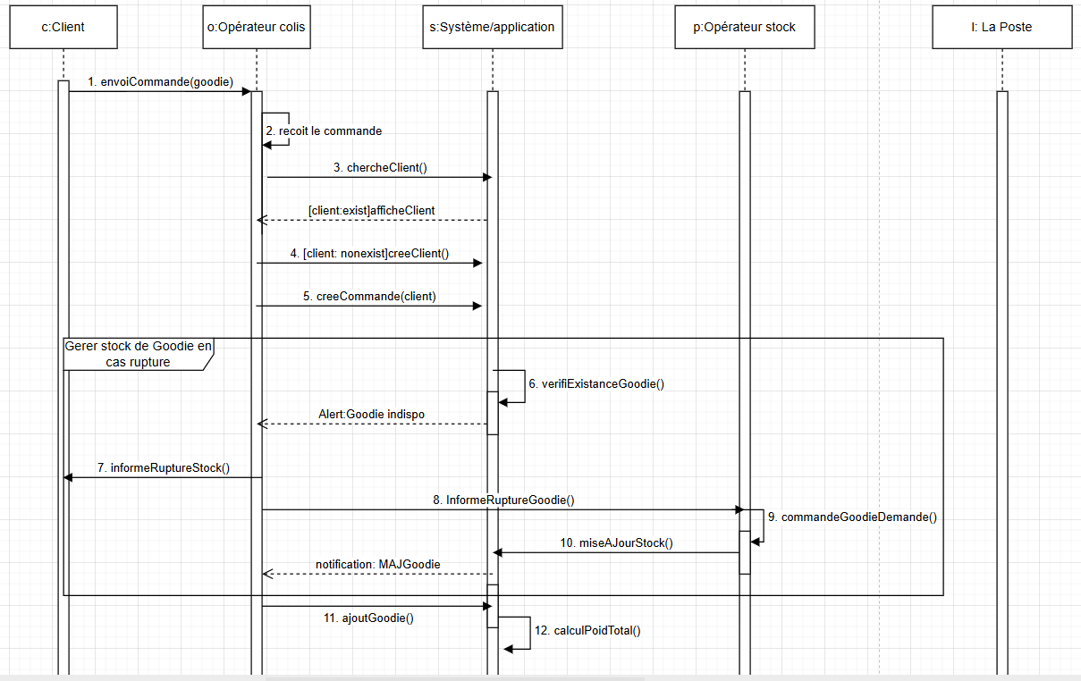
Représenter le scénario à l’aide des diagrammes de séquence: Part 1

Slide 6
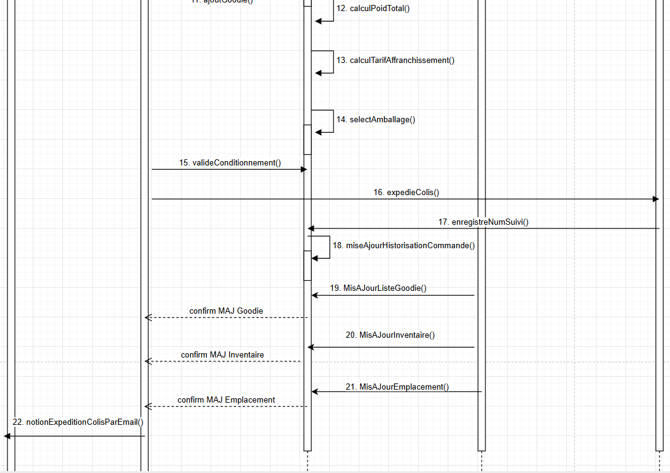
Représenter le scénario à l’aide des diagrammes de séquence: Part 2

Slide 7
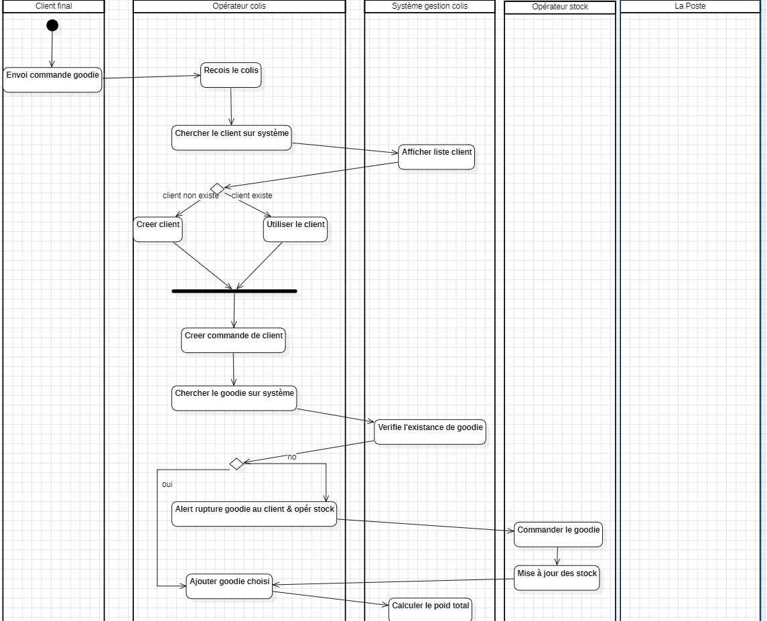
Représenter le scénario à l’aide des diagrammes d’activité: Part 1

Slide 8
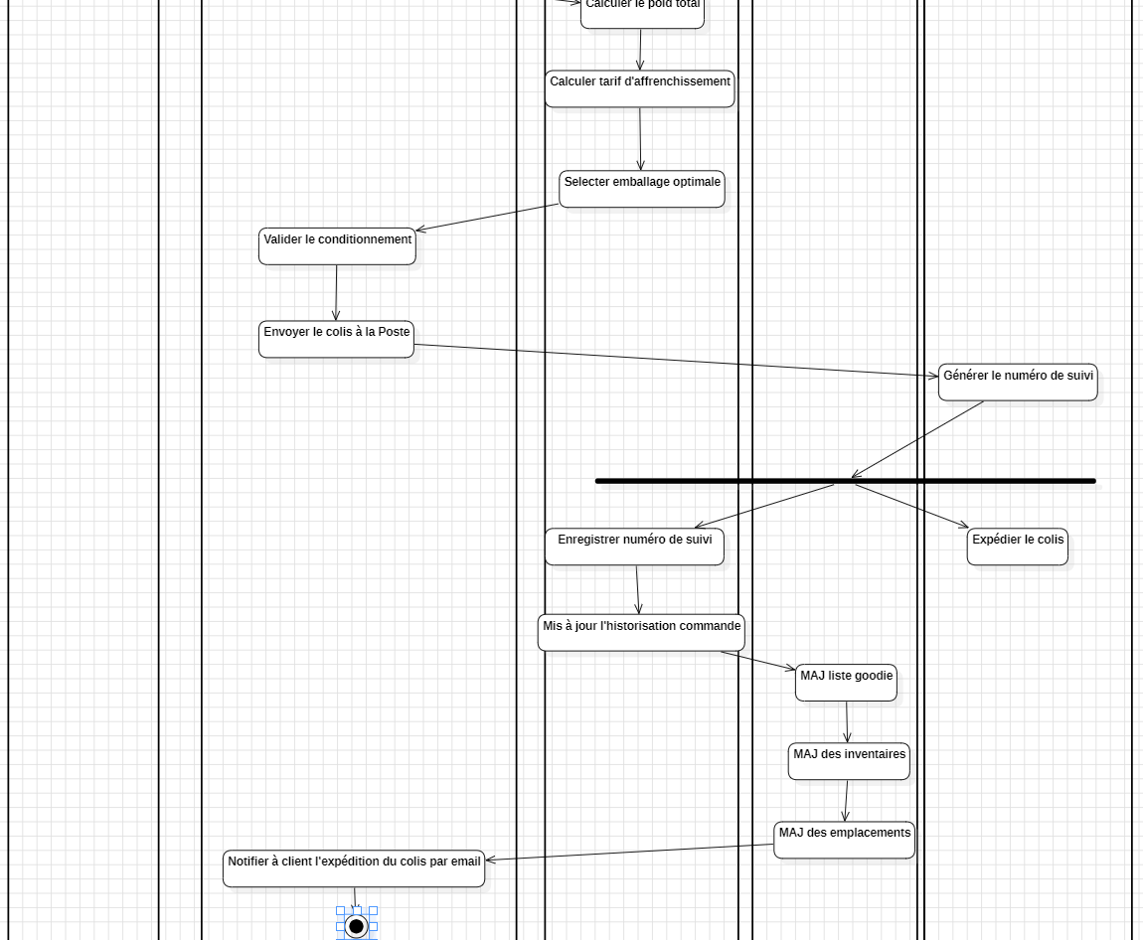
Représenter le scénario à l’aide des diagrammes d’activité: Part 2

Slide 9
LA FROMAGERIE DIGICHEESE
Créer le diagramme de classe permettant de réaliser la partie gestion des colis (recueillir les data nécessaires pour le réaliser).

Slide 10
